Slide 1
FastBite
(notre application de livraison de repas, type Deliveroo)
TP5 — Exceptions, fichier texte, sérialisation / désérialisation
[Prénom NOM 1] · [Prénom NOM 2] · [Prénom NOM 3]
Programmation orientée objet en Java — ECE Paris, Ing2
Enseignant : J.-P. Segado · 02/10/2026
Notes:
Présentation (10 s). Notre thème libre est FastBite, une application de livraison de repas comme Deliveroo, que nous avons construite aux TP2, TP3 et TP4. Ce TP5 ajoute trois choses : la gestion des erreurs avec les exceptions, l'écriture et la lecture d'un fichier texte, et la sérialisation d'objets dans un fichier binaire.

Slide 2
Sommaire
FastBite · TP5
1
Q1 — Exceptions
repérer, lever, propager, attraper + UML mis à jour (3 slides)
2
Q2 — Fichier texte
écrire, lire et afficher le menu d'un restaurant (2 slides)
3
Q3 — Sérialisation
enregistrer et relire des restaurants dans un .ser (2 slides)
4
Bilan, sources et IA
ce qui marche, ce qui a changé, outils utilisés
Point de départ : notre TP4 complet (Evaluable, Utilisateur abstraite, Panier extends Commande implements Comparable). Le TP5 le modifie le moins possible.
POO Java — Exceptions · Fichier · Sérialisation
2
Notes:
Sommaire (10 s). Trois questions puis un bilan avec les sources. Nous sommes partis du code exact de notre TP4 et nous l'avons modifié le moins possible, pour que les changements du TP5 restent lisibles.

Slide 3
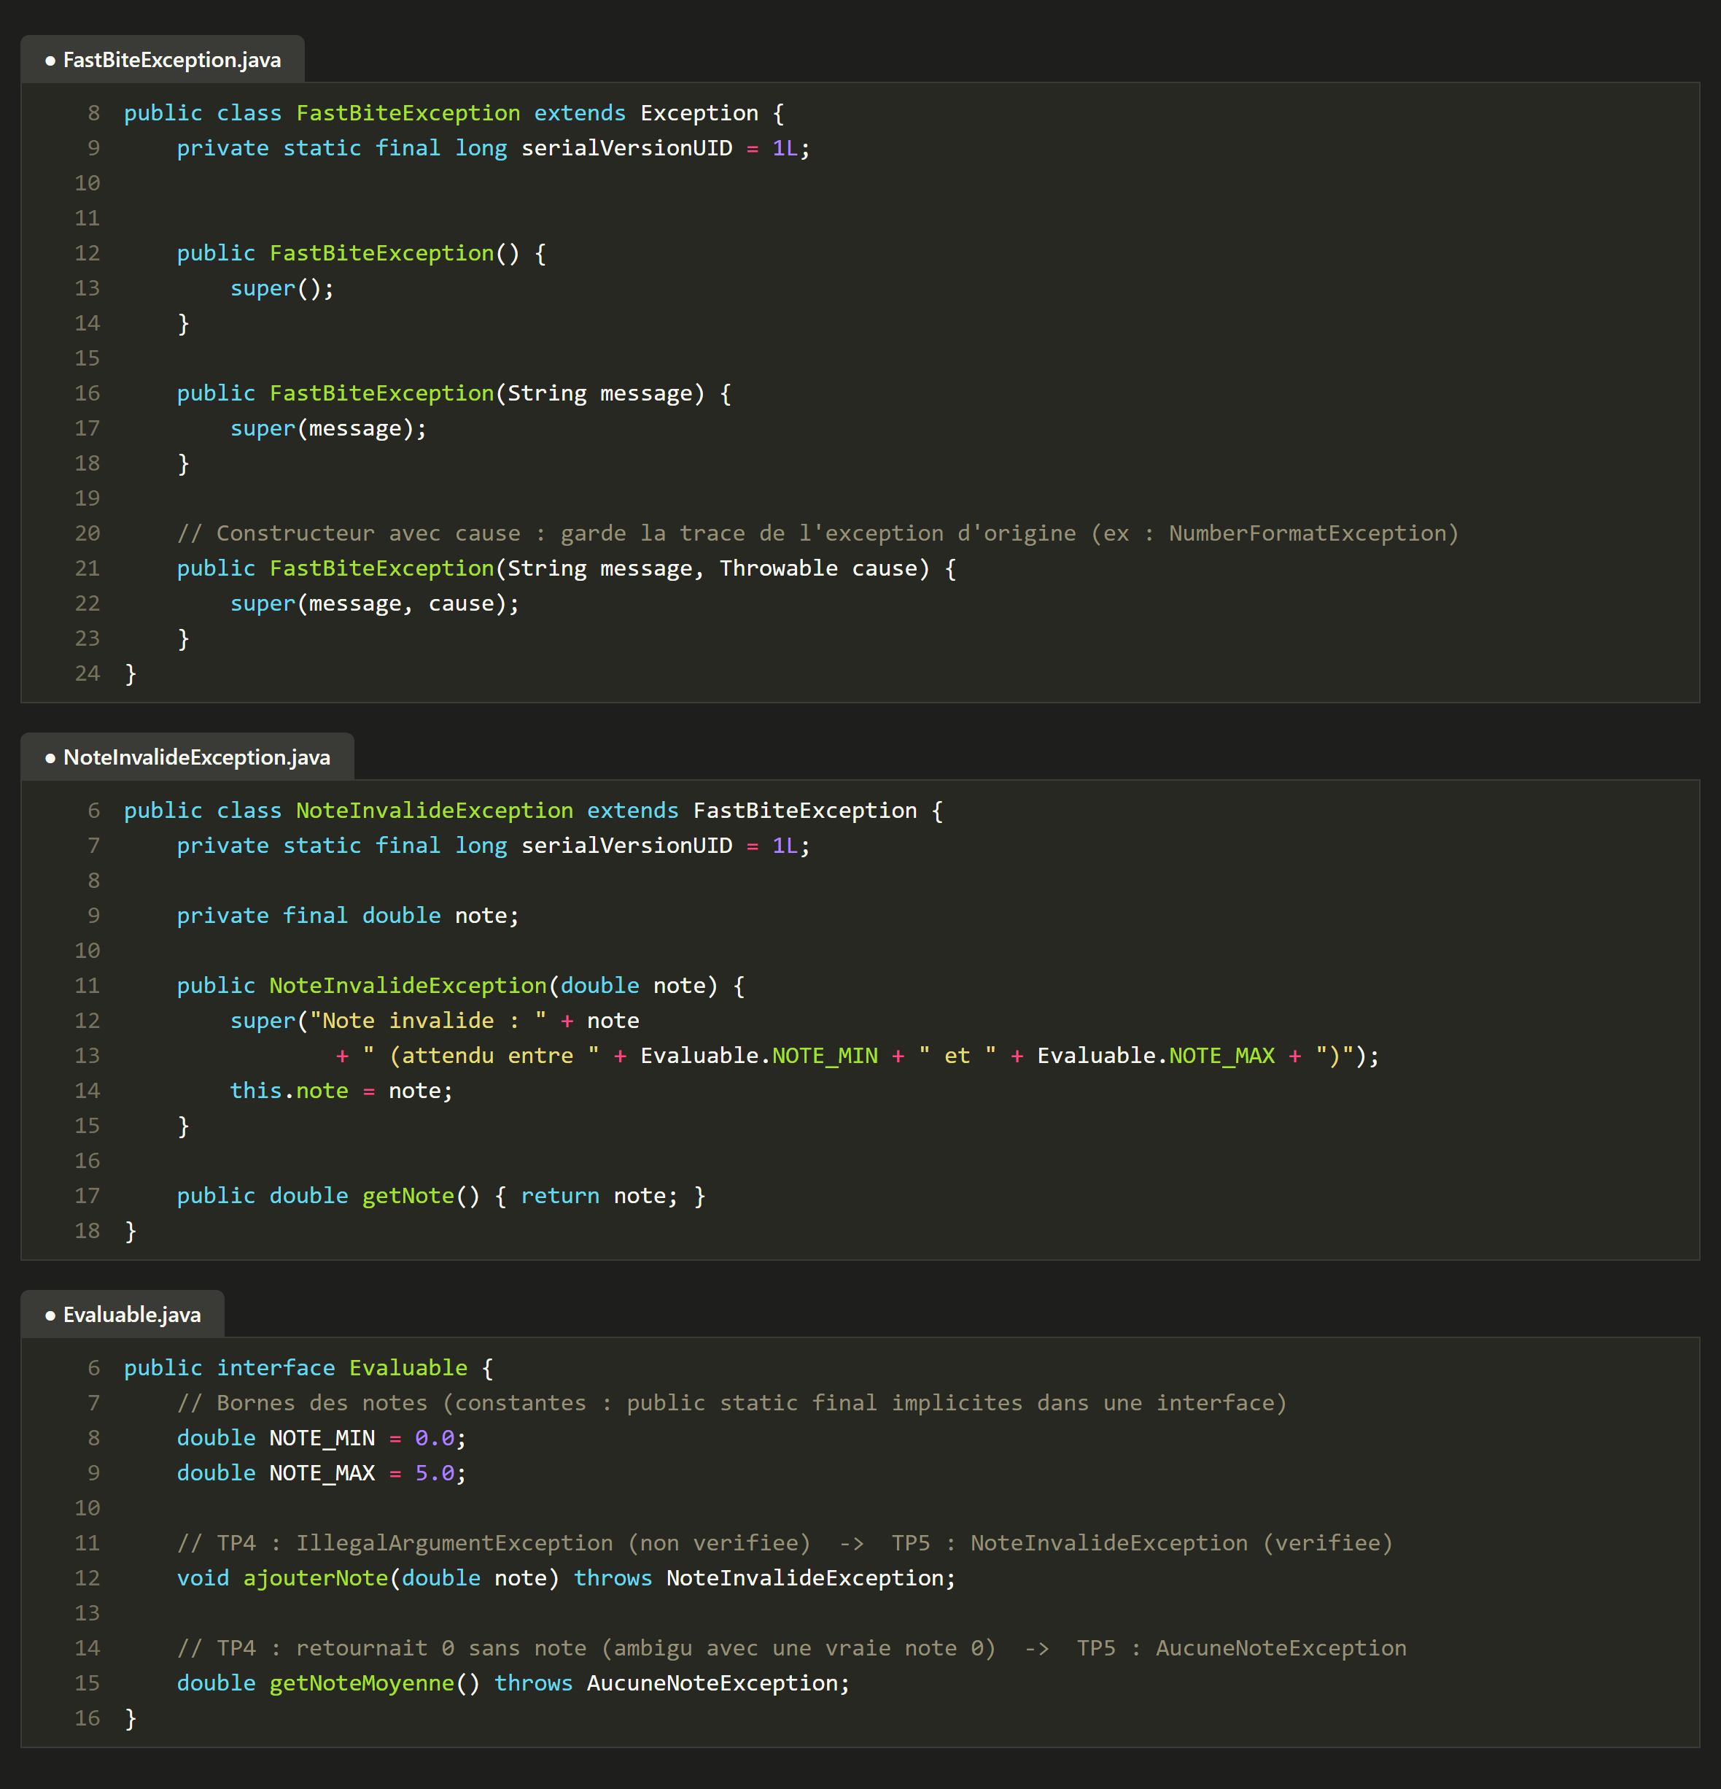
Q1 — Exceptions : repérer, lever, propager
FastBite · TP5
Exception (extends FastBiteException) | Levée par | Pourquoi
NoteInvalideException | ajouterNote (Livreur, Plat, Restaurant) ; propagée par Client.noterRider | note hors 0–5, NaN
AucuneNoteException | getNoteMoyenne | aucune note (le TP4 renvoyait 0.0)
PaiementImpossibleException | Client.payerCommande | commande vide ou déjà payée
CapaciteDepasseeException | Client.passerCommande, Restaurant.gererMenu | tableaux de 20 pleins
LivreurIndisponibleException | Livreur.accepterLivraison | livreur déjà occupé
PlatIndisponibleException | Commande.ajouterPlat (et Panier) | plat absent du menu
CommandeVideException | Commande.valider | aucun plat
EtatLivraisonException | Livraison.demarrer / terminer | étape dans le mauvais ordre
FormatFichierException | Restaurant.chargerMenu (Q2) | ligne du fichier mal formée
Capture 1 — la hiérarchie et l'interface Evaluable avec throws
Pourquoi vérifiées (checked) ?
• Erreurs prévisibles et récupérables : le compilateur oblige à les traiter.
• Une classe mère FastBiteException : un seul catch suffit pour toutes les erreurs métier.
• Changement TP4 : IllegalArgumentException → NoteInvalideException ; moyenne 0.0 → AucuneNoteException.
• Non vérifiée, conservée du TP4 : IllegalArgumentException (plat null) — c'est un bug du code appelant, pas une situation à « gérer ».
• Rien n'est attrapé dans les méthodes métier : elles lèvent ou propagent (throws), le Main attrape.
POO Java — Exceptions · Fichier · Sérialisation
3
Notes:
Q1 (1 min 15). Nous avons relu chaque classe du TP4 en cherchant ce qui peut mal se passer. Neuf cas ressortent, et chacun a sa propre exception qui hérite de FastBiteException. Ce sont des exceptions vérifiées : ce sont des erreurs prévisibles, le compilateur nous oblige donc à les traiter. Deux ont remplacé un comportement du TP4 : une note invalide levait une IllegalArgumentException, et une moyenne sans note renvoyait 0.0, ce qui se confondait avec une vraie note de zéro. Nous avons gardé IllegalArgumentException pour le plat null, car c'est un bug du programmeur, pas un cas à gérer. Les méthodes métier ne font aucun try/catch : elles lèvent ou propagent, et c'est le Main qui attrape.

Slide 4
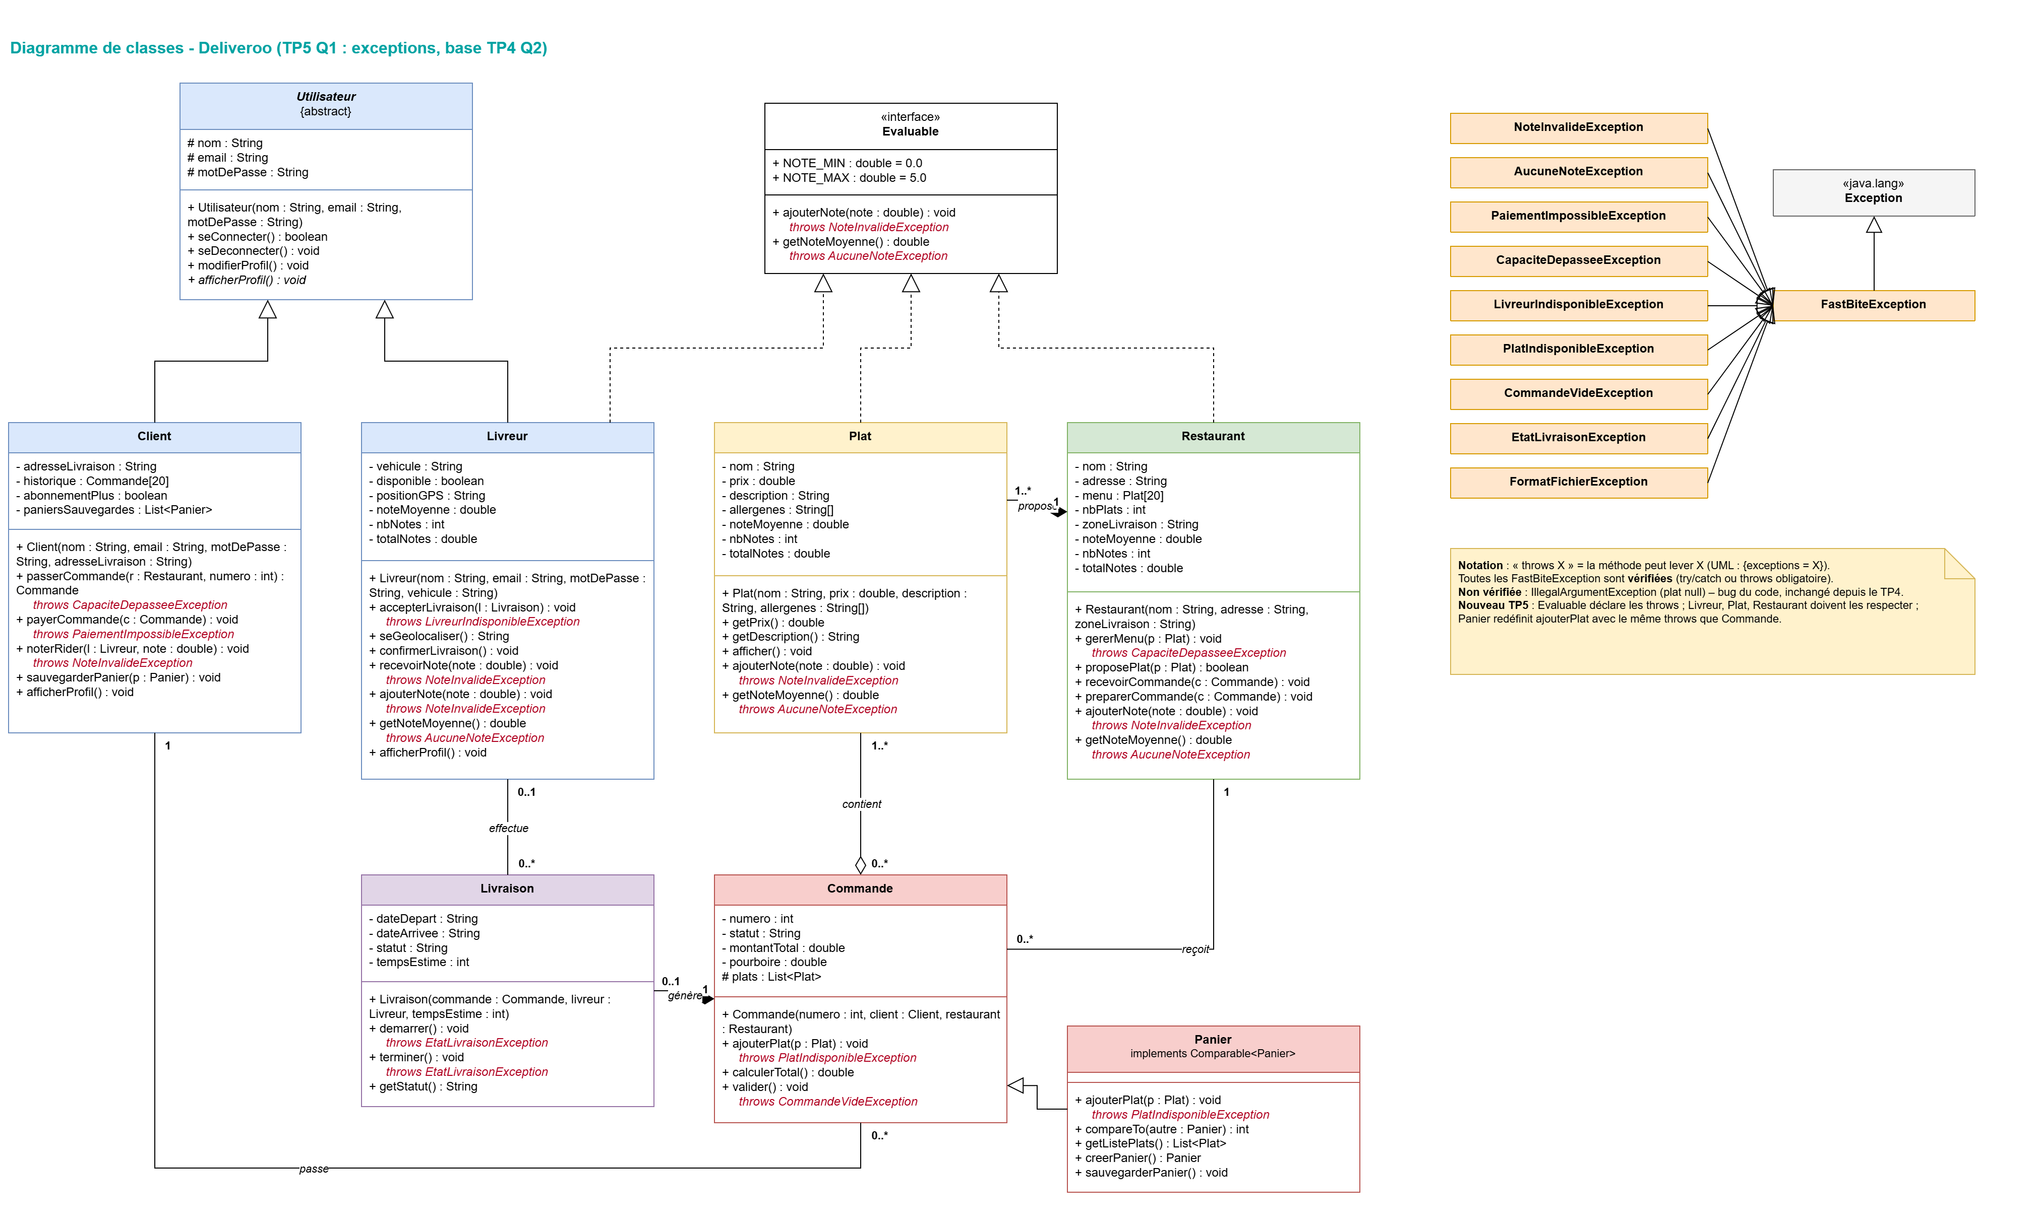
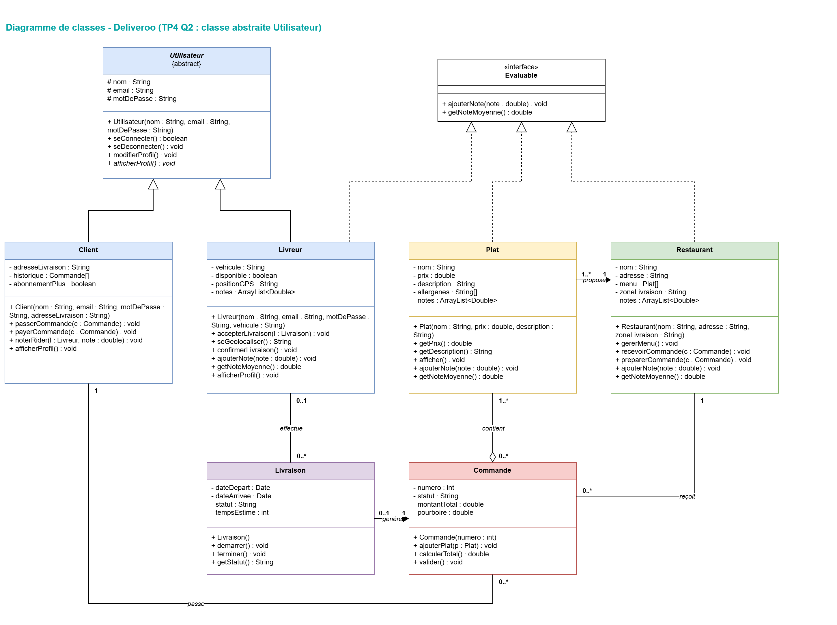
Q1 — UML mis à jour (base : notre diagramme TP4)
FastBite · TP5
Avant : diagramme TP4 (base)
Ce qui change
• « throws X » rouge : exceptions que la méthode peut lever.
• Colonne orange : FastBiteException + 9 sous-classes.
• Panier (TP4 Q3) ajouté ; il redéclare le throws de Commande.
• Signatures alignées sur le code réel.
Capture 2 — notre diagramme TP4 complété : « throws » dans les signatures + hiérarchie des exceptions
POO Java — Exceptions · Fichier · Sérialisation
4
Notes:
Q1, diagramme (45 s). Nous sommes partis de notre diagramme du TP4, en petit en haut à droite, avec les mêmes couleurs et les mêmes associations. Nous avons ajouté, en rouge, le mot throws dans les signatures des méthodes qui peuvent lever une exception, et la hiérarchie des exceptions à droite : FastBiteException hérite d'Exception, et les neuf exceptions héritent de FastBiteException. Nous avons aussi ajouté Panier, qui hérite de Commande : quand elle redéfinit ajouterPlat, elle doit redéclarer le même throws, sinon le compilateur refuse. Le diagramme sert de contrat : l'appelant sait ce qu'il doit gérer sans lire le code.

Slide 5
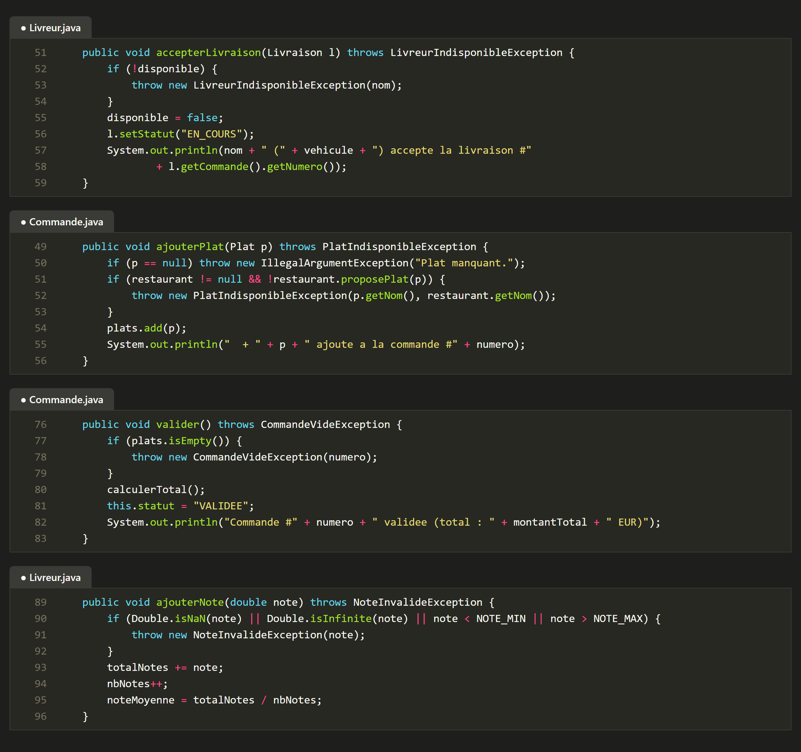
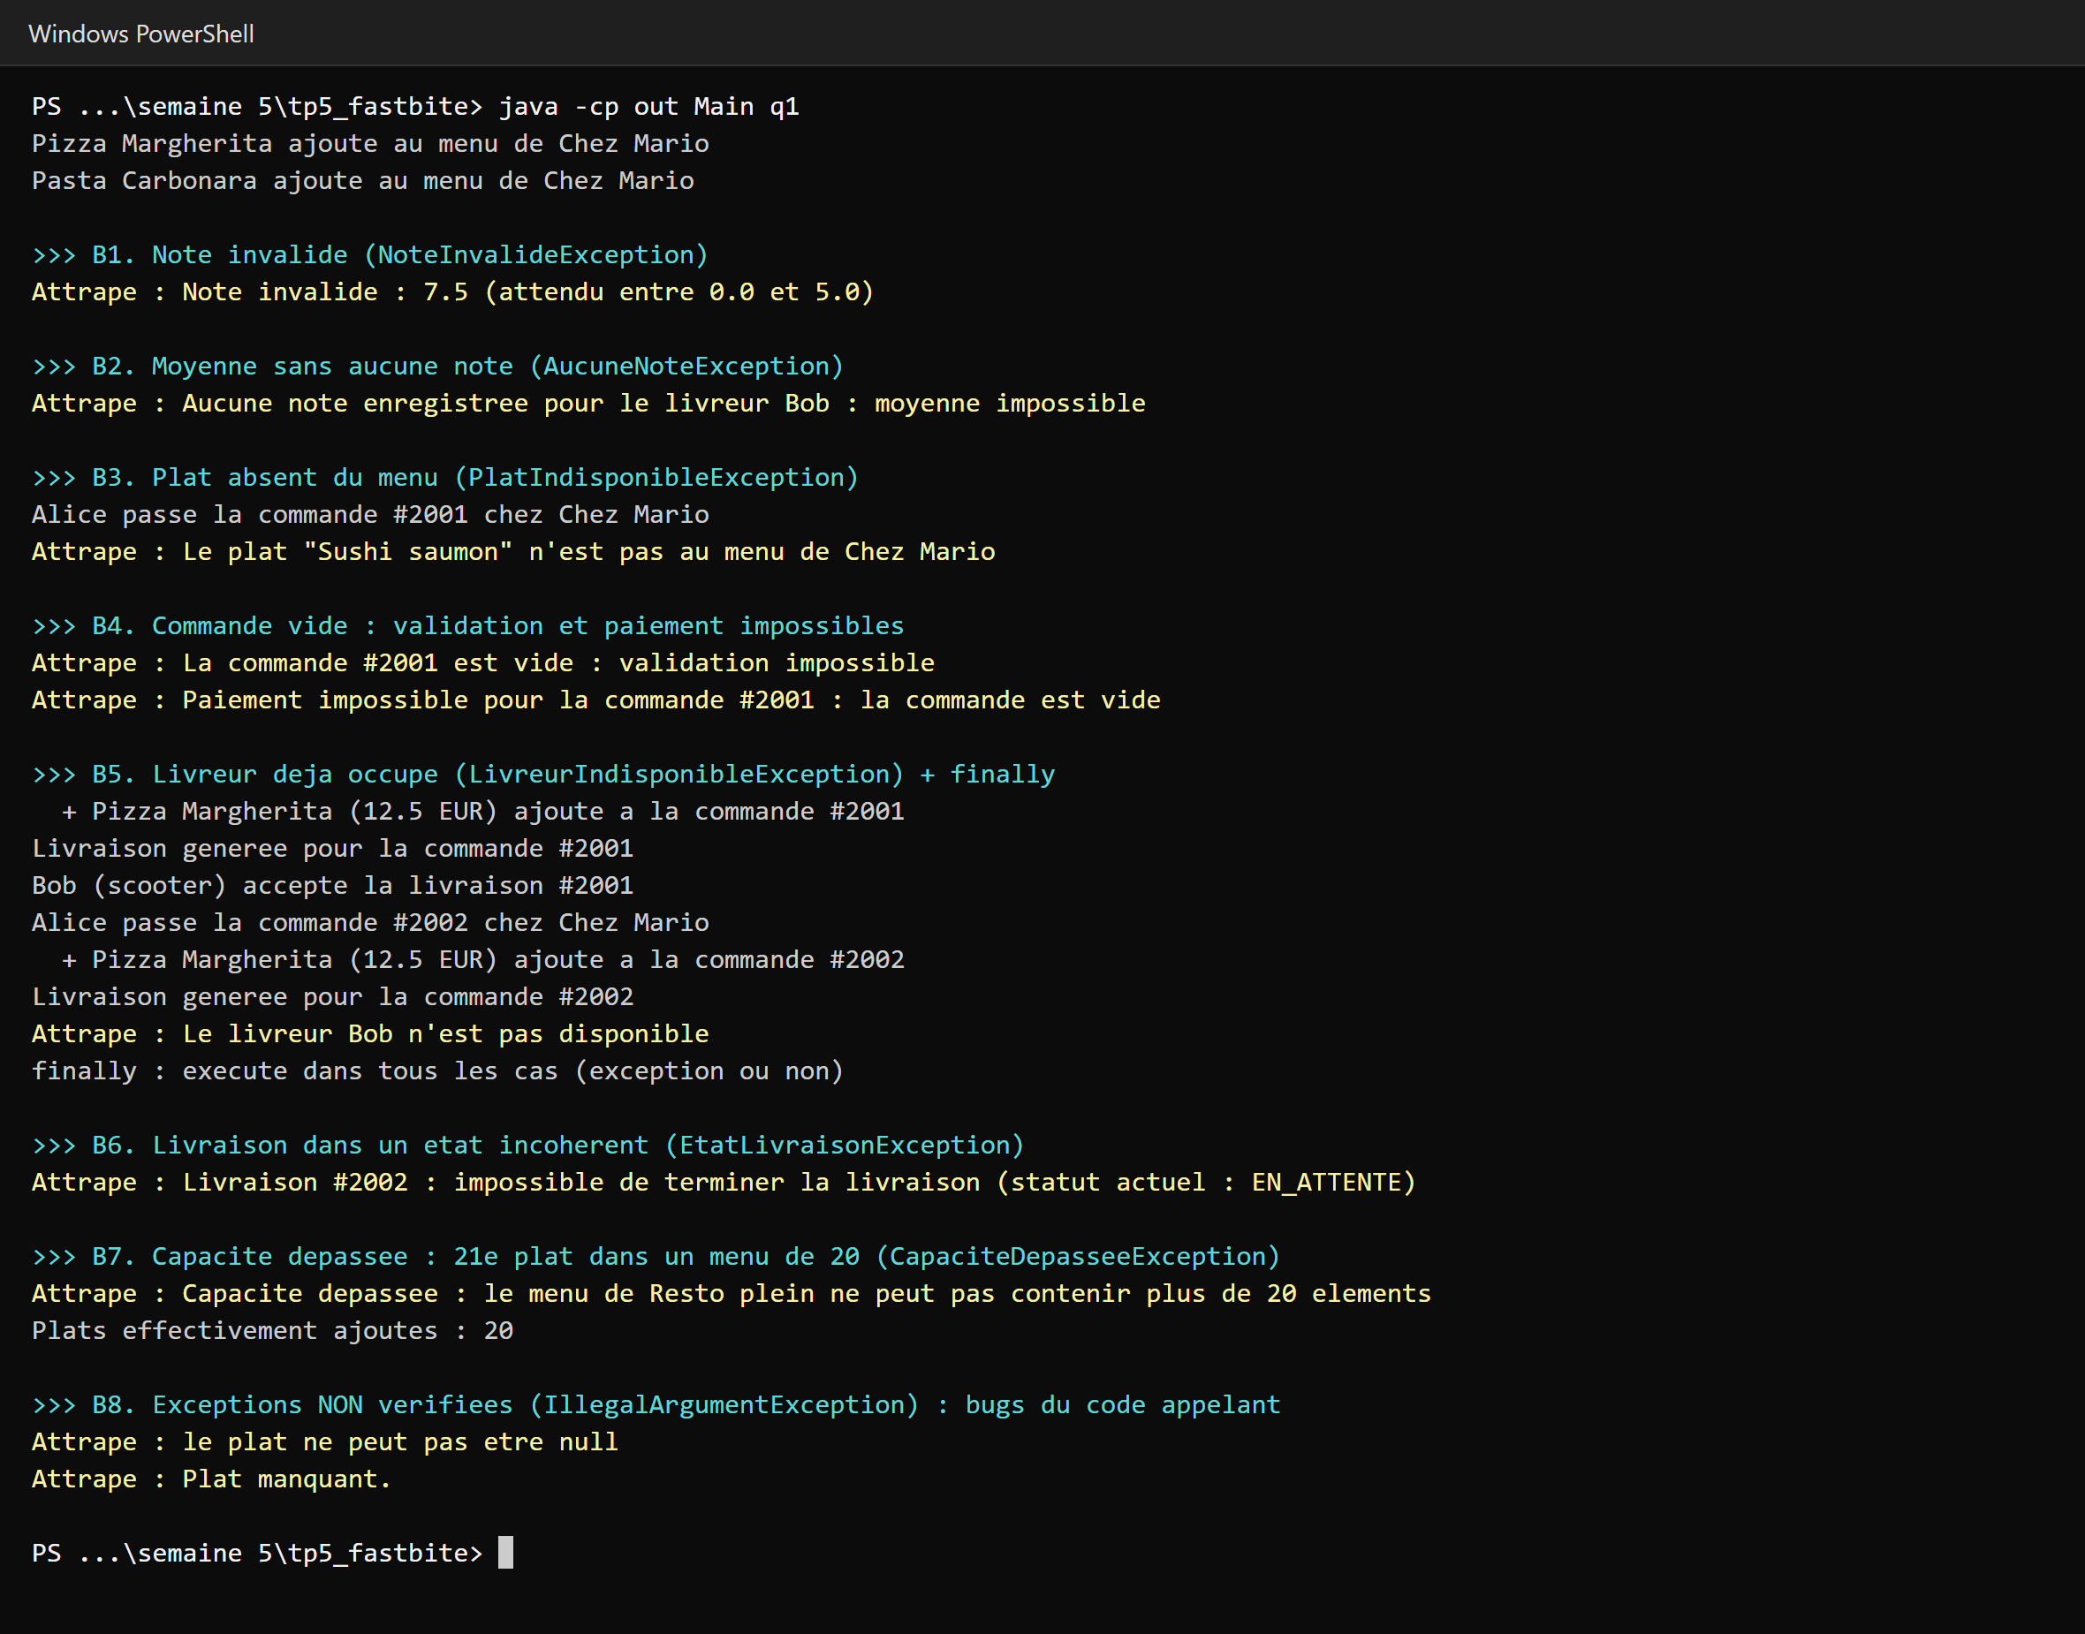
Q1 — Lever, propager, attraper : code et résultat
FastBite · TP5
Capture 4 — chaque exception est levée puis attrapée (B1 à B8) ; finally exécuté
Capture 3 — throw / throws dans Livreur et Commande
POO Java — Exceptions · Fichier · Sérialisation
5
Notes:
Q1, code et résultat (1 min). À gauche, throw dans le code : accepterLivraison lève LivreurIndisponibleException au lieu d'afficher un message, ajouterPlat vérifie que le plat est au menu, valider refuse une commande vide. À droite la console : B1 à B8, un cas d'erreur par exception, attrapé avec try/catch. Le cas B5 montre aussi le bloc finally, exécuté dans tous les cas. Le scénario complet du TP3 et du TP4, qui n'a aucun try/catch, passe sans erreur : les exceptions sont propagées jusqu'au Main, qui les attrape en un seul catch sur la classe mère.

Slide 6
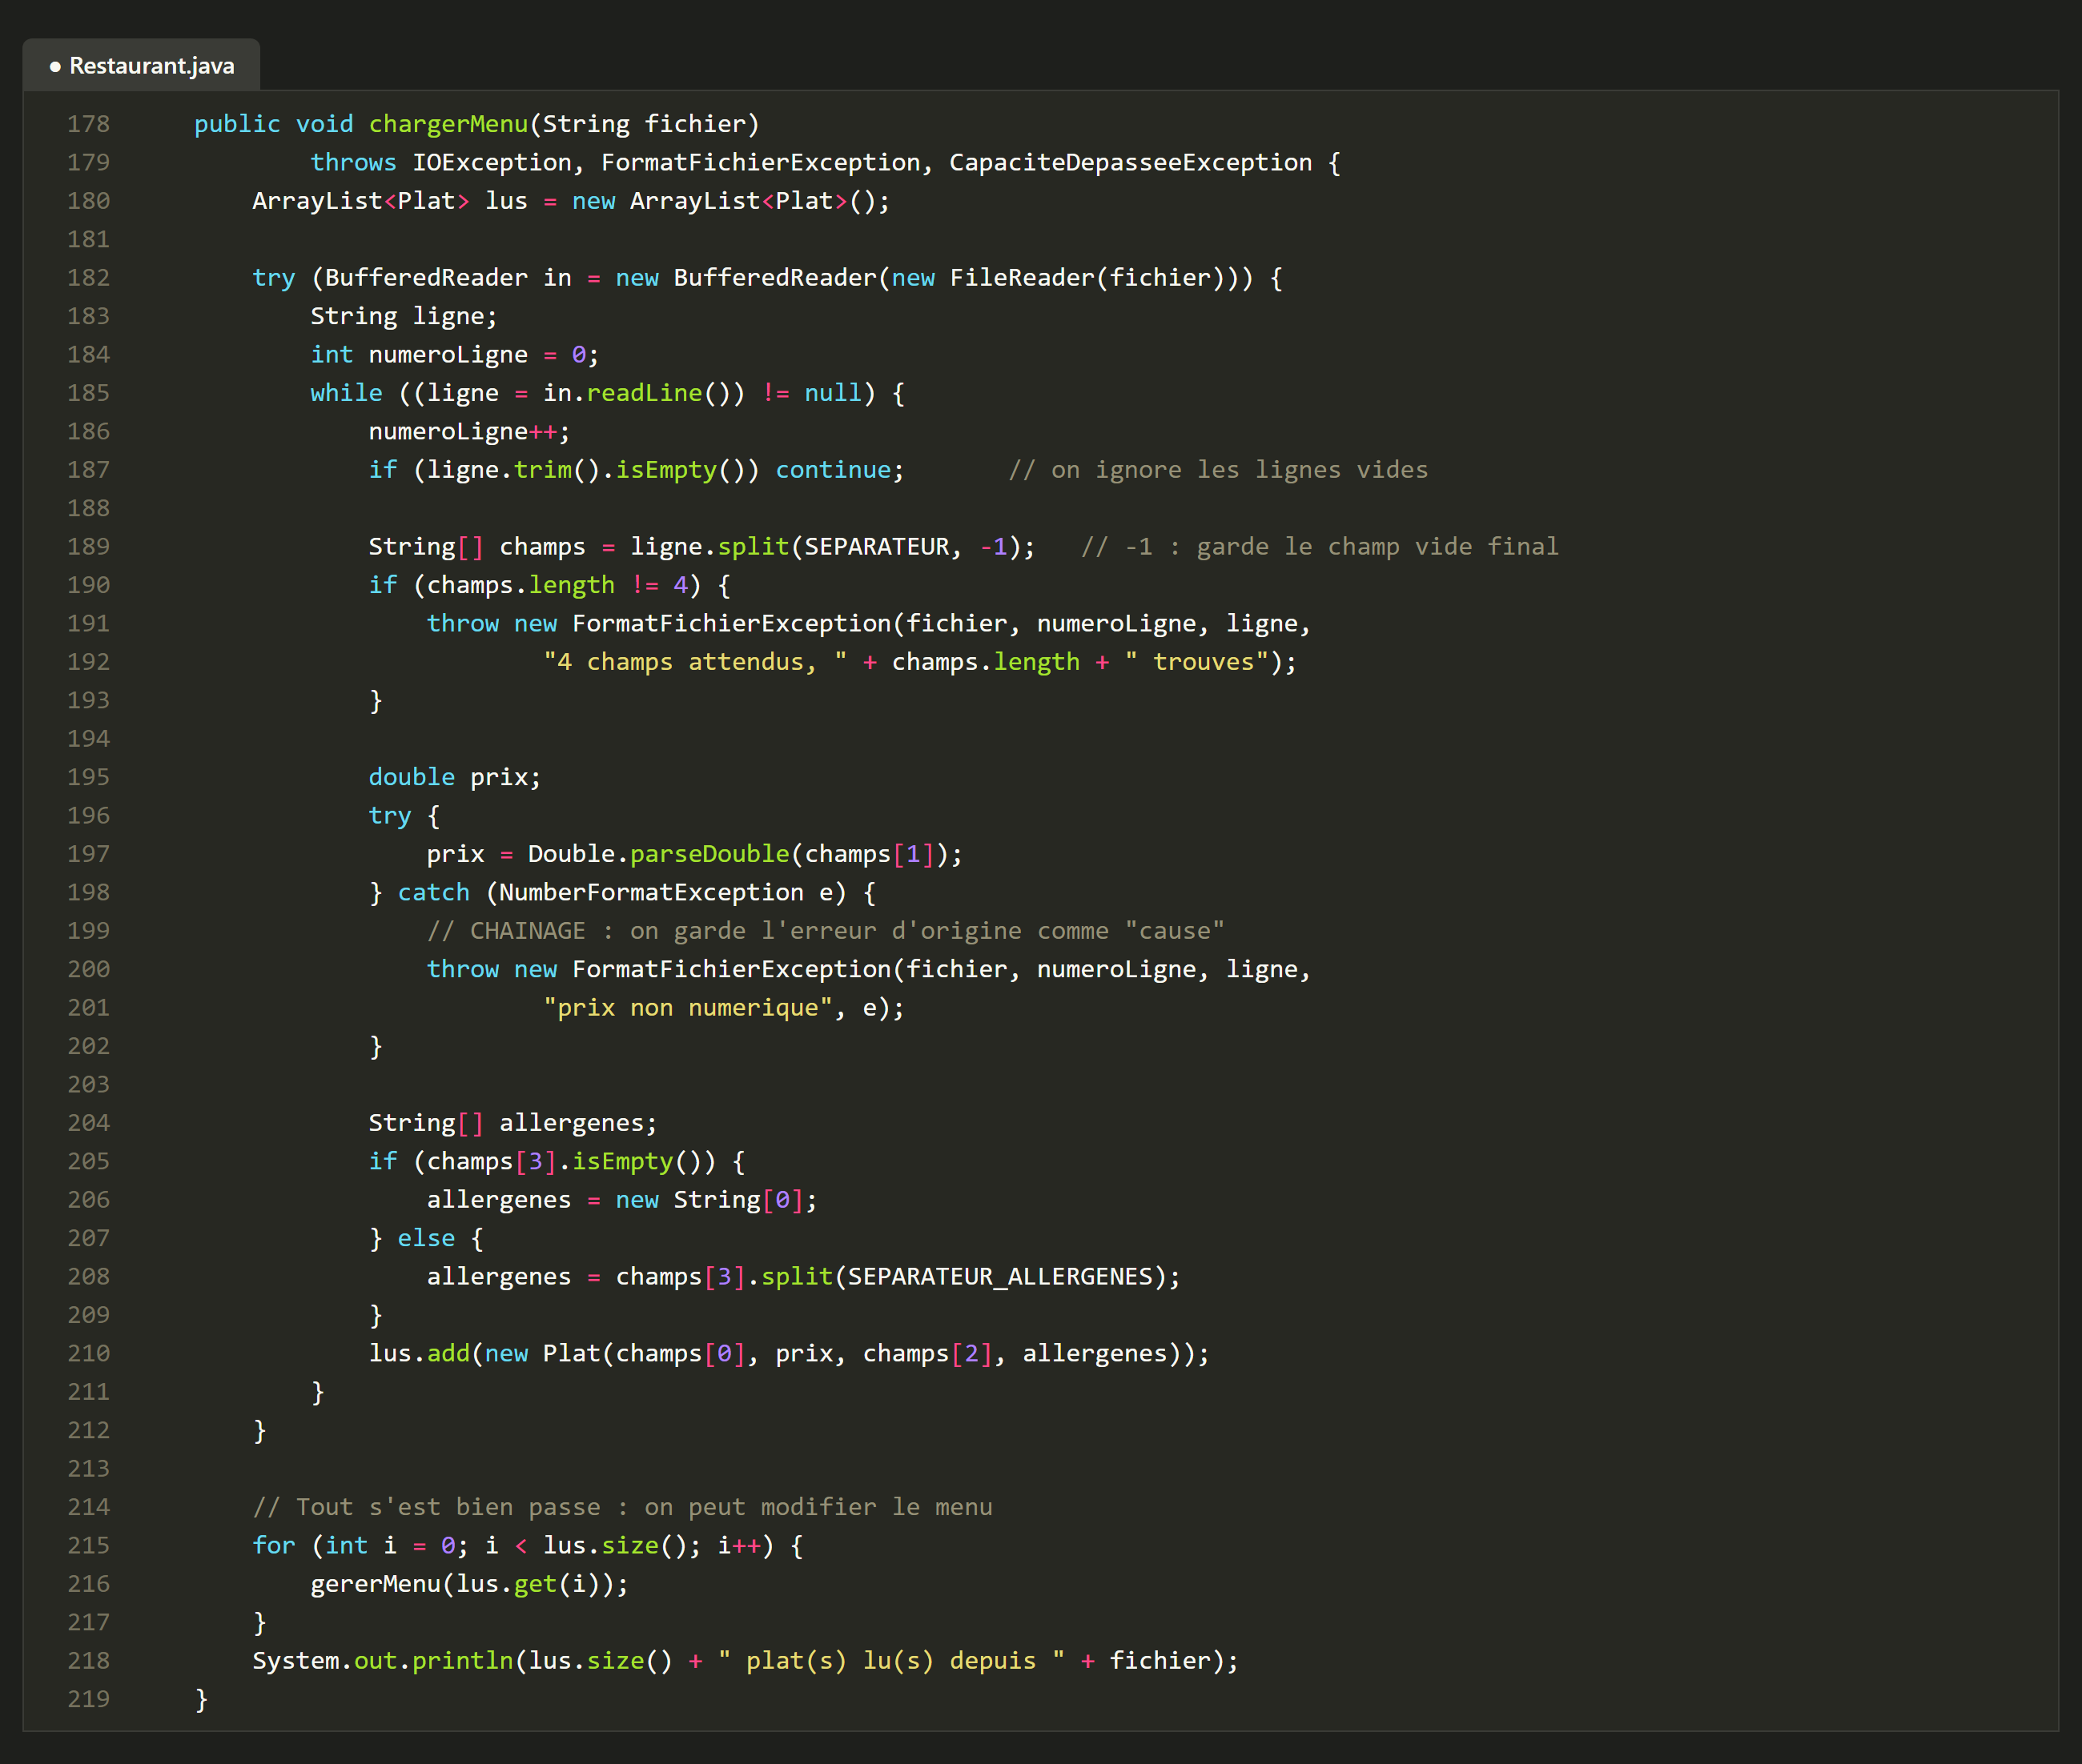
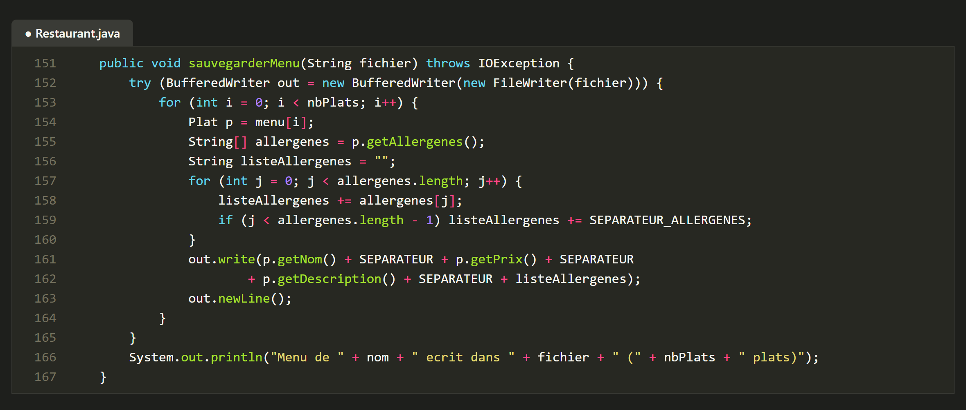
Q2 — Écrire et lire un fichier texte
FastBite · TP5
Format du fichier (menu_chezmario.txt)
• 1 ligne = 1 plat, 4 champs séparés par « ; »
• nom;prix;description;allergène1,allergène2
• prix avec point décimal ; allergènes séparés par « , » (vide = aucun)
Capture 5 — écriture : sauvegarderMenu (try-with-resources)
Pourquoi ces choix ?
• try-with-resources : le fichier est fermé même en cas d'erreur.
• IOException propagée (throws) : l'appelant décide quoi faire.
Capture 6 — lecture : chargerMenu (split, FormatFichierException)
POO Java — Exceptions · Fichier · Sérialisation
6
Notes:
Q2, code (1 min). Nous avons choisi un format simple : une ligne par plat, quatre champs séparés par un point-virgule, et les allergènes séparés par des virgules. À gauche l'écriture avec un try-with-resources qui ferme le fichier tout seul. À droite la lecture : split avec -1 pour garder le dernier champ vide, vérification du nombre de champs, et conversion du prix. Si la ligne est mauvaise on lève FormatFichierException avec le numéro de ligne, et pour le prix on garde l'erreur d'origine NumberFormatException comme cause : c'est le chaînage. Les plats sont d'abord lus dans une liste temporaire, donc si une ligne est fausse le menu n'est pas modifié du tout.

Slide 7
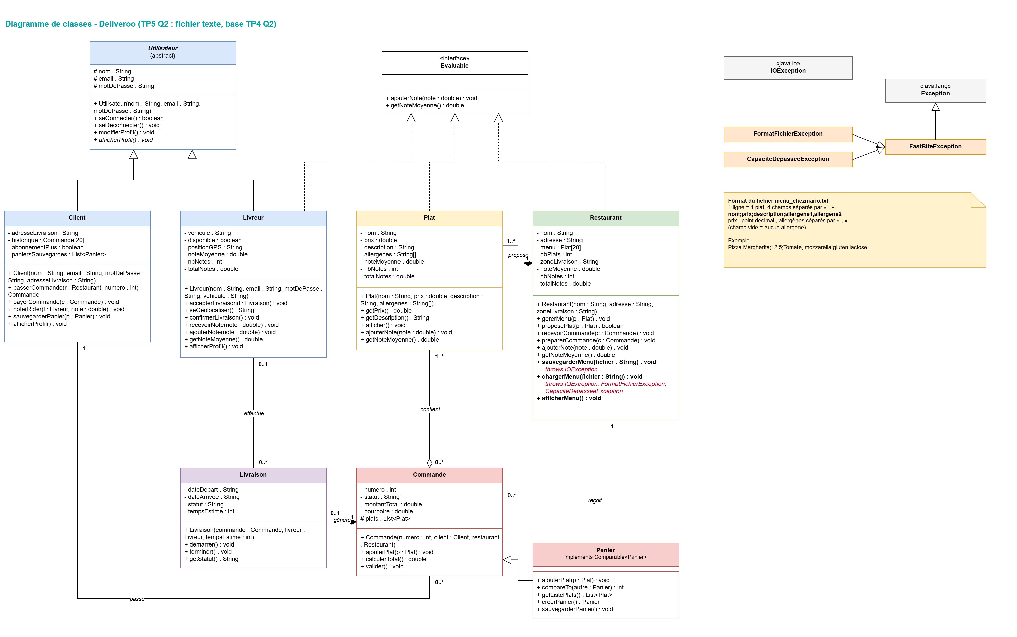
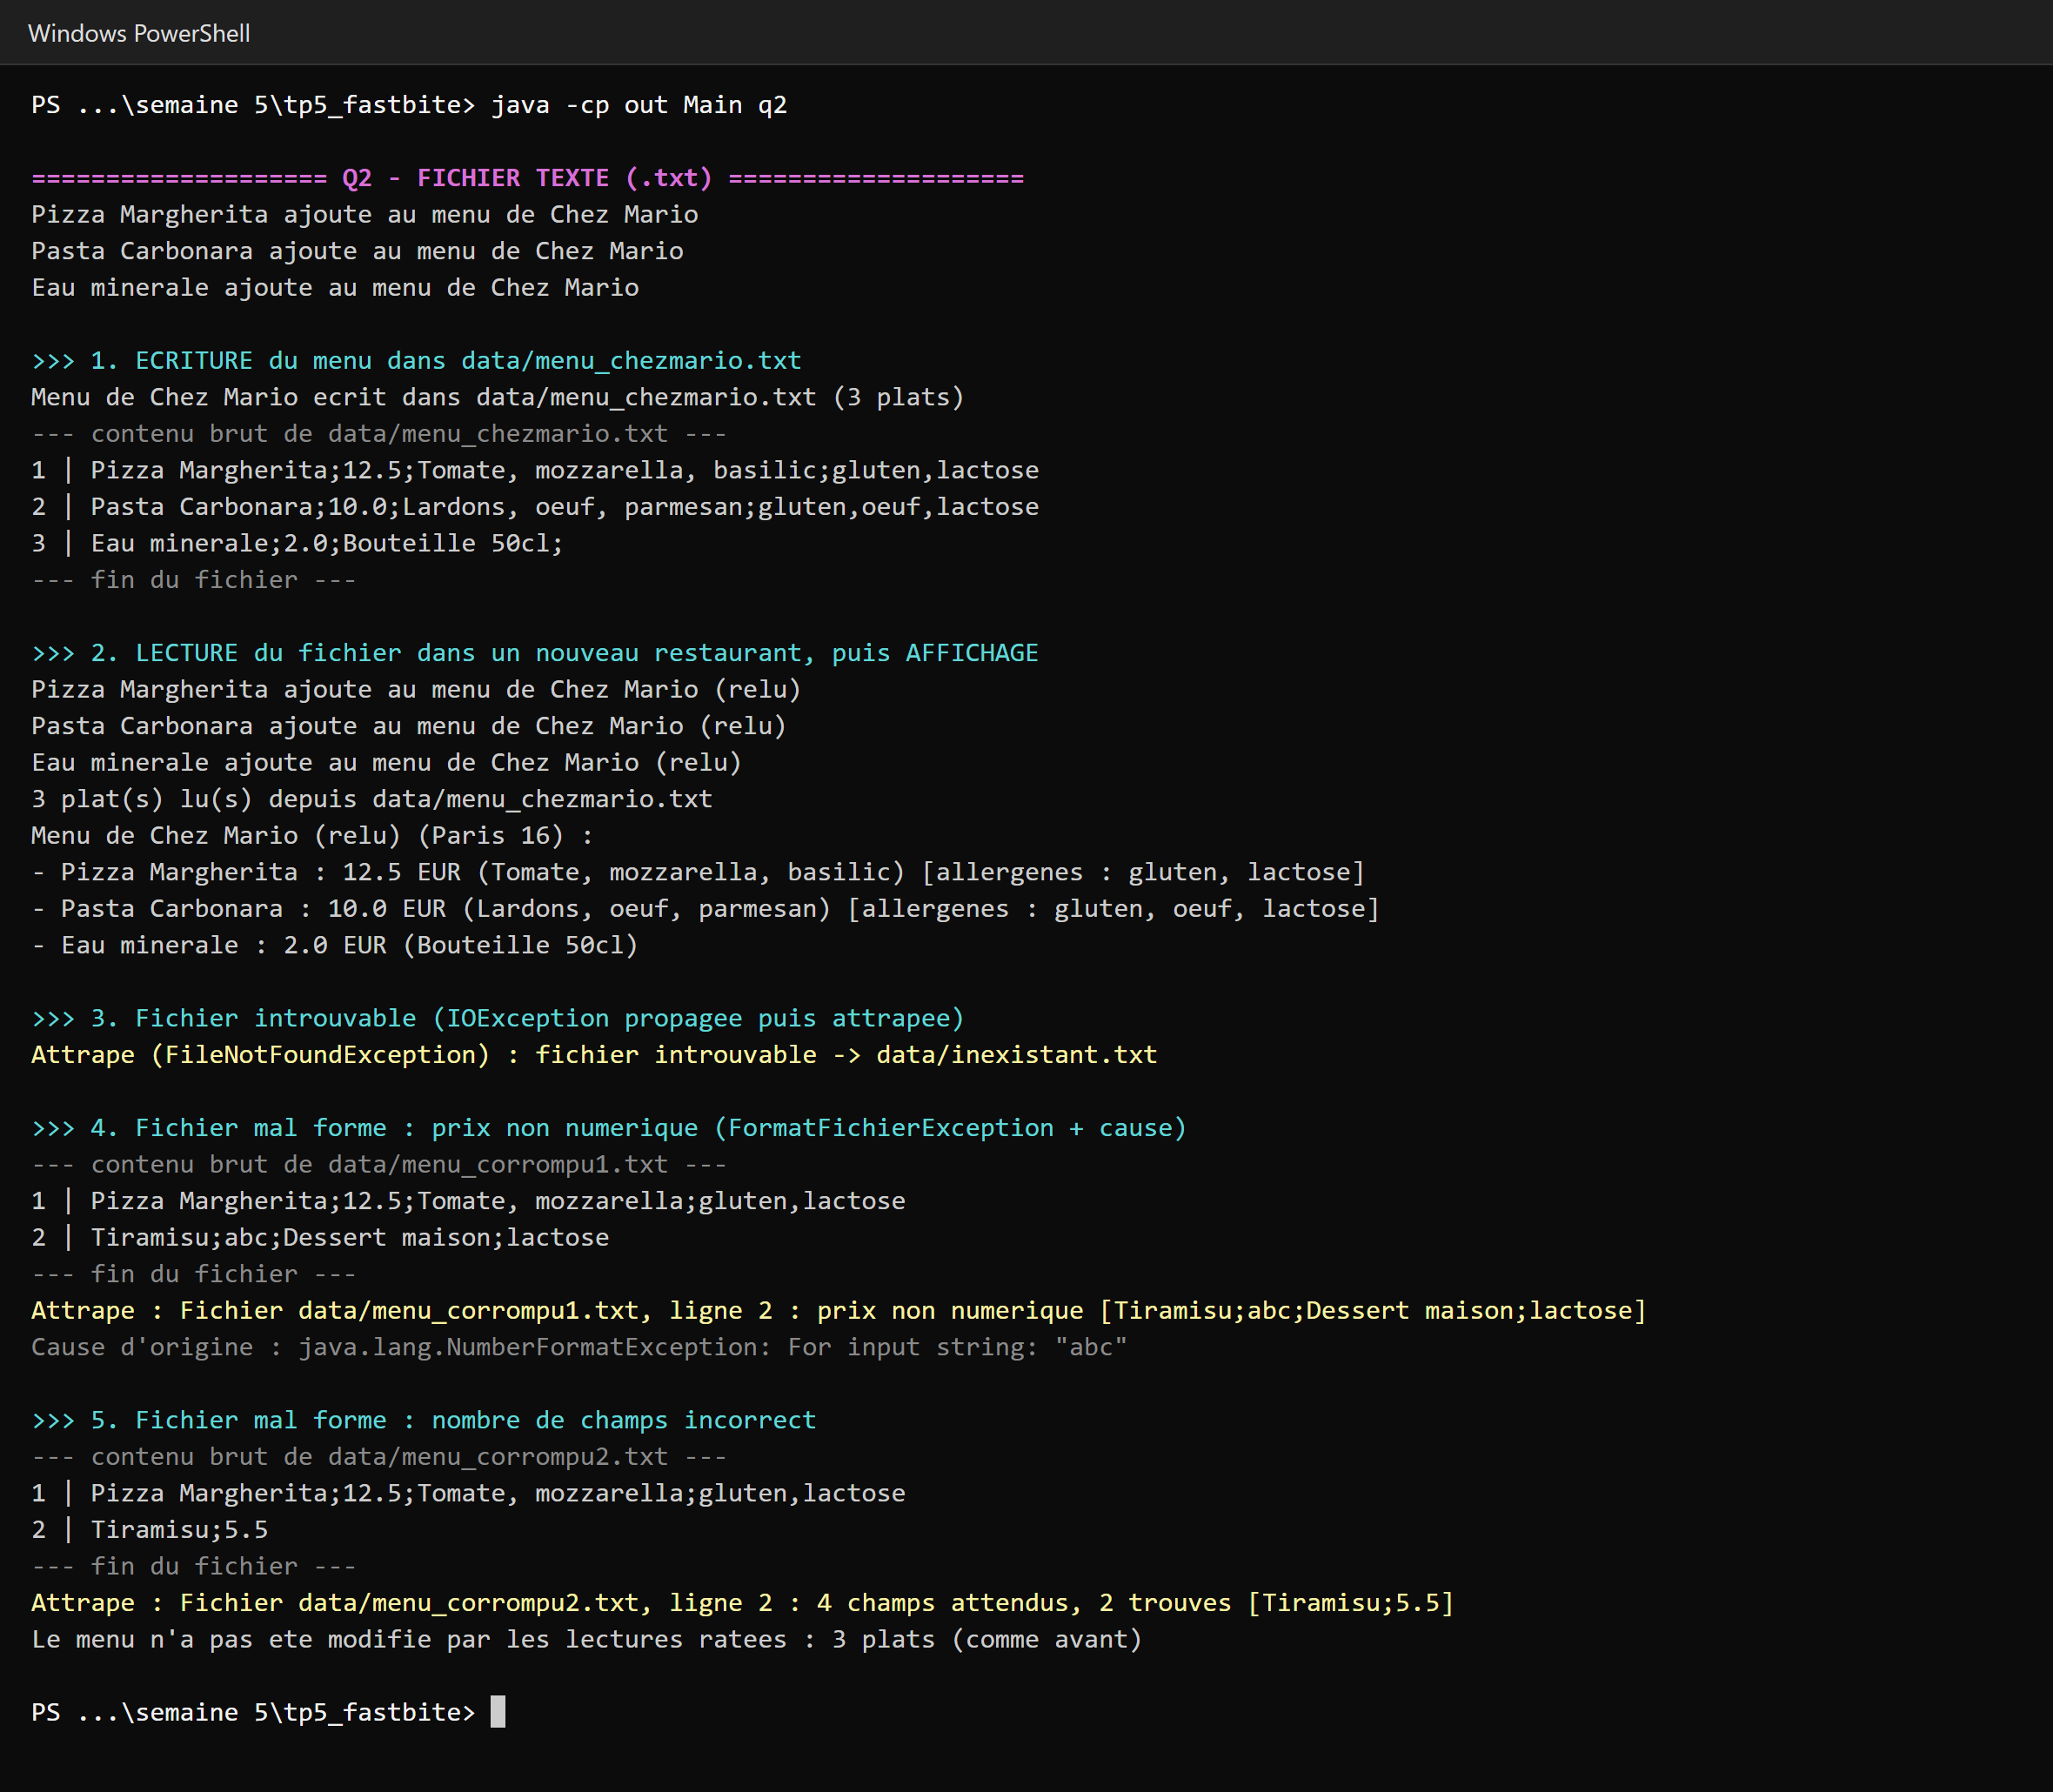
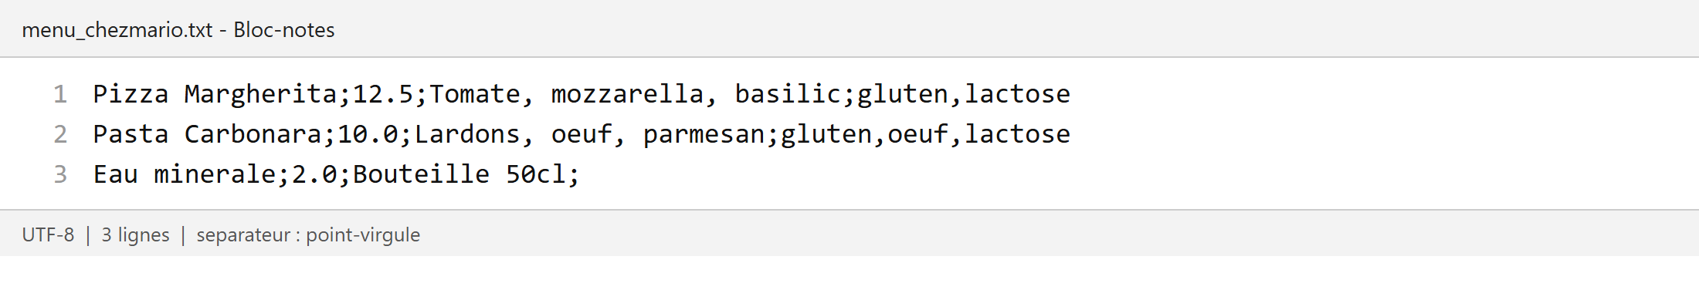
Q2 — Résultat et UML mis à jour
FastBite · TP5
Capture 7 — diagramme TP4 + sauvegarderMenu / chargerMenu / afficherMenu, IOException et FormatFichierException
Capture 9 — écriture, relecture, affichage, puis 3 erreurs
Capture 8 — le fichier produit (menu_chezmario.txt)
POO Java — Exceptions · Fichier · Sérialisation
7
Notes:
Q2, résultat (1 min). En haut à gauche notre diagramme TP4 mis à jour : Restaurant a trois nouvelles méthodes, sauvegarderMenu qui peut lever IOException, chargerMenu qui peut lever aussi FormatFichierException, et afficherMenu. En dessous, le vrai fichier produit. À droite la console : on écrit le menu, on le relit dans un nouveau restaurant et on l'affiche, les trois plats sont identiques. Ensuite trois erreurs : fichier introuvable, prix non numérique avec la cause chaînée, et ligne avec deux champs au lieu de quatre. Après ces échecs le menu reste intact.

Slide 8
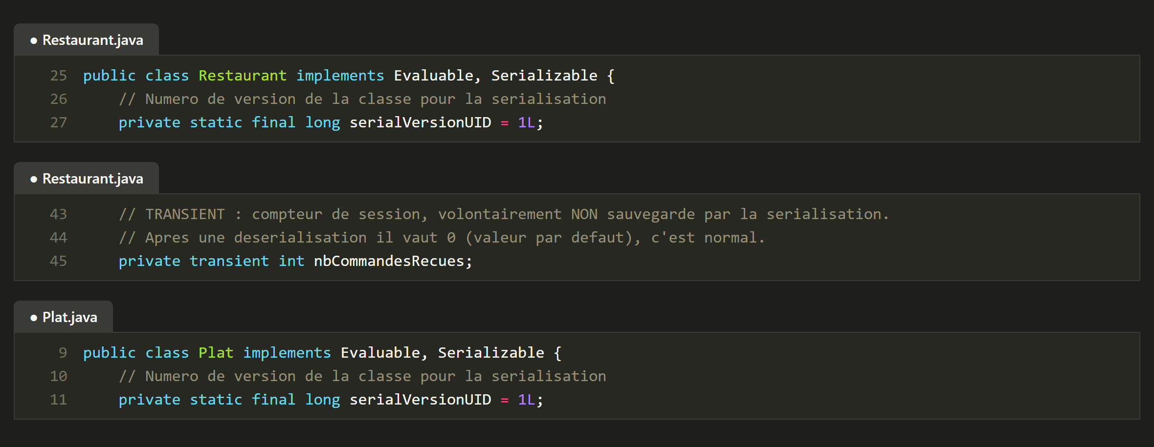
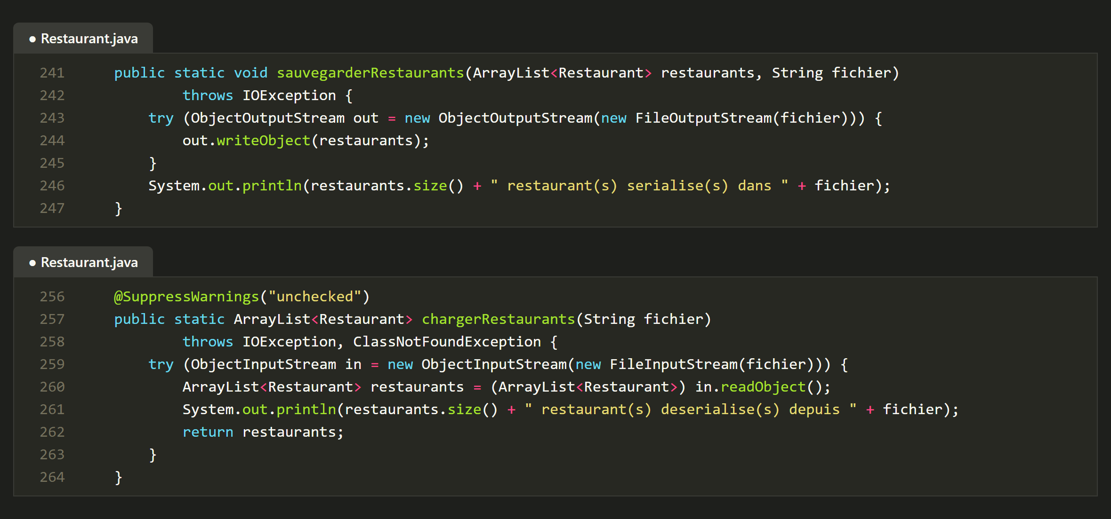
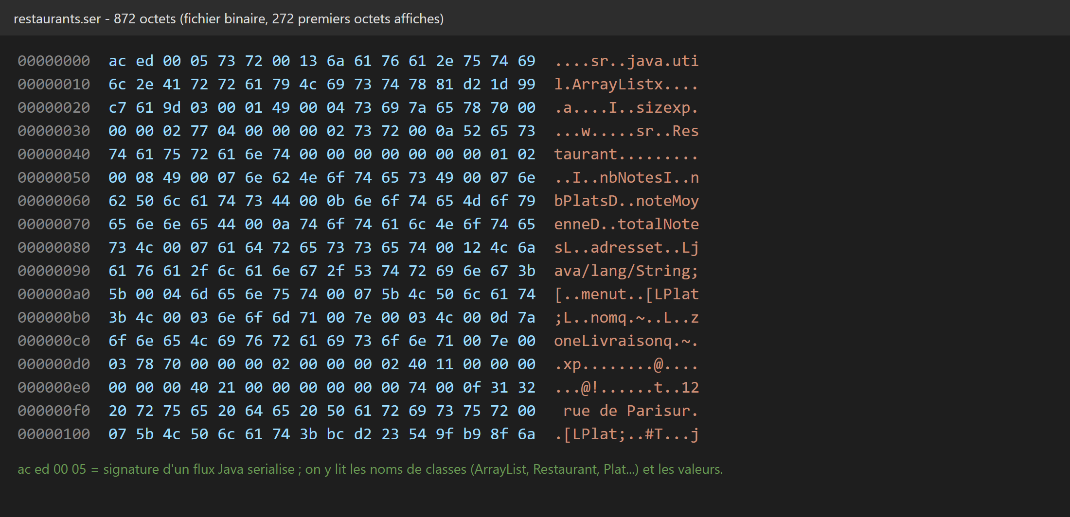
Q3 — Sérialiser des restaurants
FastBite · TP5
Capture 10 — Serializable, serialVersionUID, champ transient
Capture 11 — writeObject / readObject (cast + ClassNotFoundException)
Pourquoi ces choix ?
• Serializable sur Restaurant ET sur Plat : un objet n'est sérialisable que si tout ce qu'il contient l'est.
• serialVersionUID : fixe la version de la classe pour la relecture.
• transient : le compteur de session n'est pas enregistré (0 après relecture).
• Client, Livreur, Commande… non sérialisables : ce sont des sessions, pas des données.
Capture 12 — le fichier .ser (binaire, signature ac ed 00 05)
POO Java — Exceptions · Fichier · Sérialisation
8
Notes:
Q3, code (1 min). Dans notre thème, ce que le professeur appelle les hébergements, ce sont les restaurants. Nous sérialisons une liste de restaurants. Pour cela Restaurant et Plat implémentent Serializable, parce qu'un objet n'est sérialisable que si tout ce qu'il contient l'est. serialVersionUID fixe la version de la classe. Le champ nbCommandesRecues est transient : il n'est pas enregistré. À droite l'écriture avec ObjectOutputStream et writeObject, puis la lecture avec readObject qui renvoie un Object : il faut le caster, et ClassNotFoundException est une exception vérifiée à traiter. En bas le fichier produit : il est binaire, commence par ac ed 00 05, la signature Java, et on y lit les noms de classes.

Slide 9
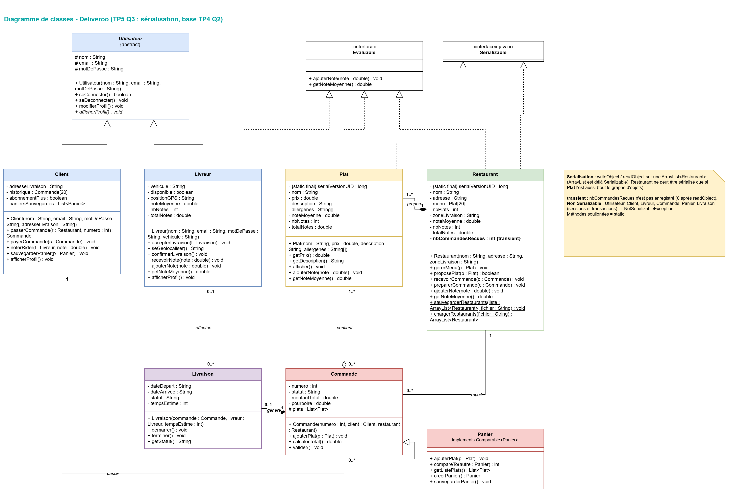
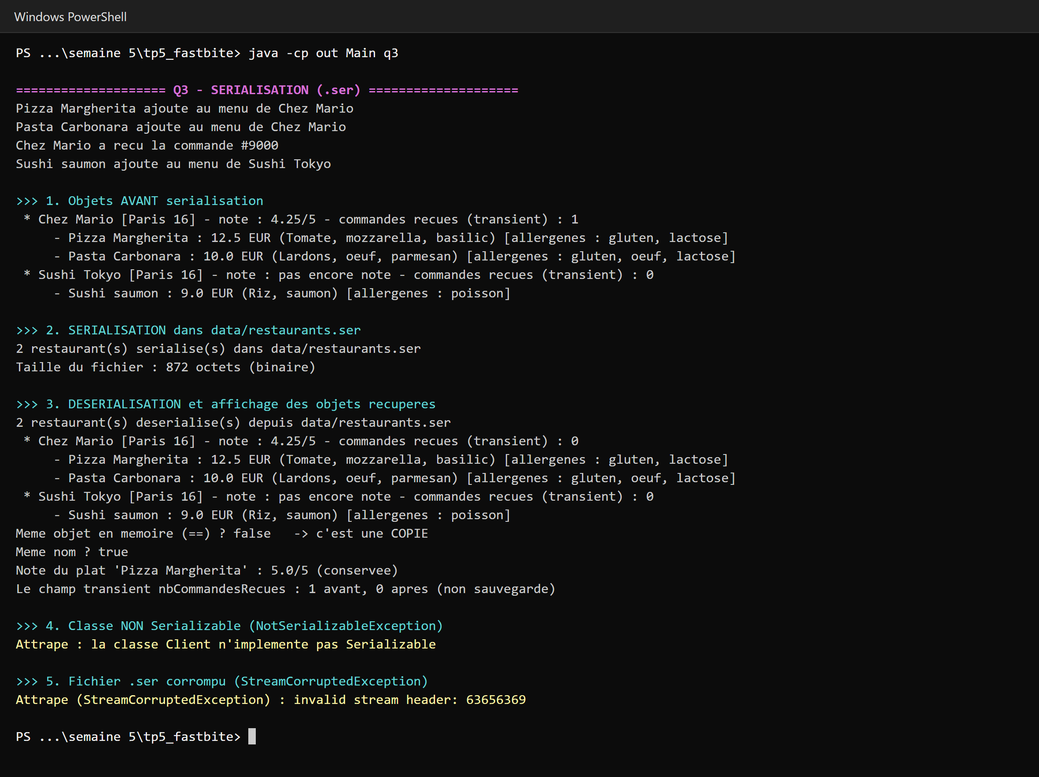
Q3 — Résultat et UML mis à jour
FastBite · TP5
Capture 14 — avant, sérialisation, désérialisation : copie identique, transient remis à 0
Capture 13 — diagramme TP4 + interface Serializable (Restaurant, Plat), transient, static
POO Java — Exceptions · Fichier · Sérialisation
9
Notes:
Q3, résultat (1 min). Notre diagramme TP4 avec l'interface Serializable ajoutée en haut à droite : Restaurant et Plat la réalisent. Dans Restaurant on voit serialVersionUID, le champ transient et les deux méthodes statiques de sauvegarde et de chargement. La note rappelle que Client, Livreur, Commande, Panier et Livraison ne sont pas sérialisables. La console : avant, deux restaurants avec leurs plats et leurs notes. Après relecture, les objets sont identiques en contenu, mais ce sont des copies, le == donne false. La note du plat est conservée et le champ transient est revenu à zéro. Deux cas d'erreur : sérialiser un Client lève NotSerializableException, et lire un fichier qui n'est pas un .ser lève StreamCorruptedException.

Slide 10
Bilan, sources et IA
FastBite · TP5
Bilan
• Fait : 9 exceptions métier + hiérarchie, fichier texte (écrire, lire, afficher), sérialisation d'une liste de restaurants.
• Vérifié : TestsTP5 (tests du TP4 adaptés + nouveaux cas) : tous passent ; démonstration Main q1 / q2 / q3.
• Appris : checked / unchecked, throws et redéfinition, try-with-resources, chaînage de cause, transient, copie à la désérialisation.
• Difficultés : Panier et le throws hérité ; ne pas laisser un menu à moitié chargé.
• Limites : tableaux de 20 conservés (TP4) ; pas de « ; » dans une description ; pas de gestion de versions du .ser.
• Améliorations : listes dynamiques (ArrayList) à la place des tableaux ; format CSV/JSON standard.
Sources
• J.-P. Segado, TP5 « Exceptions – Fichier – Sérialisation » et cours 5-6 (ECE).
• Documentation Java SE (Oracle) : Exceptions, Serializable, ObjectOutputStream.
• Notre TP3 et TP4 (Question 4 complet), diagrammes draw.io de l'équipe.
IA utilisée
• Claude (Anthropic) : aide à l'écriture du code, des diagrammes et des slides. Code compilé et testé ; chaque choix est expliqué dans les notes de l'oral.
Exemples de prompts :
• « fait moi le tp 5, dis-moi ce que tu as fait et prends les captures d'écran »
• « à partir de TP4 question complet (fichier zip), fais les changements s'il y en a »
POO Java — Exceptions · Fichier · Sérialisation
10
Notes:
Bilan (30 s). Nous avons traité les trois questions et vérifié avec des tests automatiques que le TP4 fonctionne toujours. Ce que nous retenons : la différence entre exceptions vérifiées et non vérifiées, la règle du throws pour les méthodes redéfinies, et le fait qu'un objet désérialisé est une copie. Limites : on garde les tableaux de 20 du TP4. Sources : le sujet et le cours de M. Segado, la documentation Java d'Oracle. Nous avons utilisé l'IA Claude pour aider à écrire le code, avec deux exemples de prompts affichés ici ; le code a été compilé et testé, et nous devons pouvoir expliquer chaque choix.

